Slide 1
工业智能体 辅助图纸设计智能体
依托万悟工业智能体平台智能体编排能力，面向工业设计场景，聚焦图纸智能解析与设计知识复用，支持接入工程图纸及设计系统数据，提供识图、治图、荐图、审图、翻图等核心能力，提升图纸设计人员设计效率和质量
目标客户
智能体核心能力
核心亮点
面向船舶、制造、装备等行业的研发设计企业/部门
服务于研发团队，如设计工程师、建模工程师等
针对五大核心场景痛点，产品提供“识图、治图、荐图、审图、翻图”全流程解决方案：
首创交互翻模：人机协同翻图技术，大幅提升2D转3D效率与质量
超高识别精度：识图准确率96%+，远超行业55%平均水平，支撑精准审图
全场景覆盖：一站式满足识图、治图、荐图、审图、翻图核心需求
轻量化快速集成：支持插件/API接入，适配企业现有设计系统，快速落地
业务痛点
Notes:
在高端装备设计环节，设计师需要耗费大量时间完成图纸绘制和审核，为此，辅助设计智能体提供专业的结构翻模和EID智图产品方案，能够实现2D图纸和3D模型自动绘制和生成，已经在船舶设计头部企业中船海舟、中船604所落地应用。其过程是将已有的2D设计图纸作为输入，先通过元景多模态、视觉大模型进行参数和设计要素识别，再输入专业造船软件重新构建全船精确的3D数字模型，精确还原船体结构等所有要素的空间位置与几何关系，节省40%设计人力，效率提升30%，推动全流程数字化，实现降本增效。

Slide 2
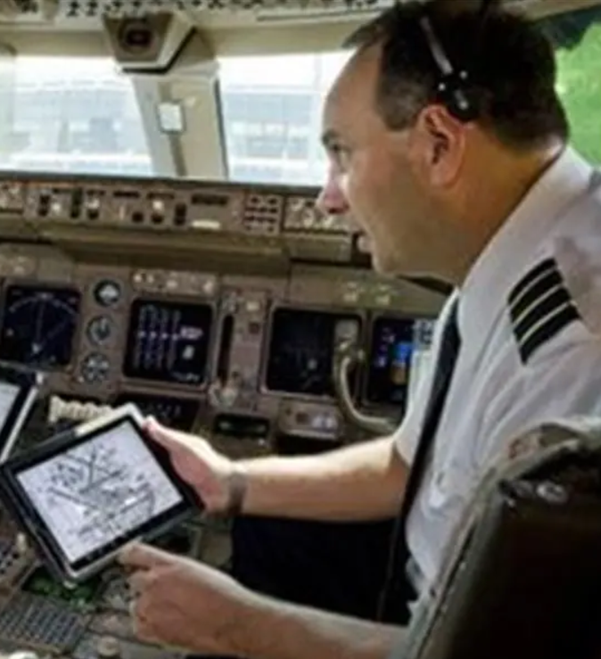
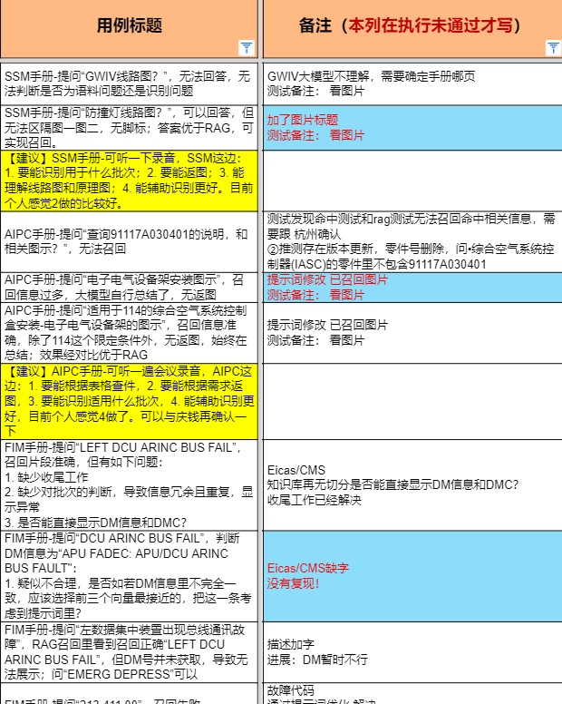
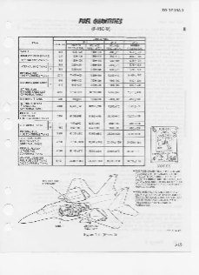
工业智能体 装备运维智能体
依托万悟工业智能体平台多模态RAG能力，为故障维护提供精准的识别、定位、分析、方案生成全链路支撑能力，实现故障精准识别分级、可视化定位、成因影响深度分析及最优处置方案生成，完成处置效果校验与全量信息记录，形成 “识别 - 分析 - 方案 - 执行 - 评估 - 优化” 的迭代闭环。
目标用户
智能体核心能力
核心亮点
面向制造企业、工厂运维部门等工业领域设备管理、维修主体，为维修人员、维修方案指定人员和行业专家等提供智能化应用。
“学得快”，构建多模态非结构化文档解析服务，理解专业技术表格逻辑和语义、技术文档结构和技术插图元素。
“想得快”，多知识库路由与元数据/关键词管理，达成对专业知识的高效检索与精准定位，避免在海量信息查询匹配，提升准确率。
“信得过”，用透明思维链技术，全程可视化模型推理，思考过程可见、可控、可信赖。
“答得准”，图模融合共生、动态扩展关键实体检索增强引擎；融合上下文语义关联的子图匹配多跳推理。
故障诊断分析：双线并行、精准定位、智能统计
实现：自动归档、自动融合案例、缩短耗时80%
结合RAG智能检索手册与历史案例智能统计功能，双线并行高效输出排故方案。
涉及场景
设备故障识别、定位、分析、处置方案及迭代优化的全链路智能维护场景，例如：产线设备的维修、产品部件的维修等。
故障归纳总结分析：跨表归纳、根因分析、故障排序
实现：自动跨表查询、自动分析归类、自动总结归因
深度分析历史故障库，助力更精准的统计单机高频故障，高效感知影响运行安全的关键要素。
典型案例
业务痛点
1、商飞民机运维
提供了航线故障诊断、单机高频故障分析、AIPC/SSM手册查询等应用智能体。
2、智己汽车售后服务
提供了汽车部件的故障诊断、设备维修、故障诊断、质量排故等应用智能体。
3、电气风电行业
依托风电垂类大模型，实现 AI 赋能故障诊断与运维助手，从而全面提升风机运维效率与可靠性的项目应用示范。
手册检索快速定位：高效定位、智能总结、图文并茂
多维度多级联运维知识体系使用难
信息检索方式无法适配现有运维诉求
运维专业化人才短缺培养周期长
故障案例数量增长迅速但复用率不高
实现：图片检索、图文呈现、返回迅速
深入学习行业相关手册，实现零部件快速查找与定位，实现替换件、供应商信息的快速抓取，助力运行支持效能提升。
Notes:
万悟装备运维智能体，依托多模态RAG技术，为工业设备故障提供从识别、分析到方案生成的全链路支撑，实现运维全流程闭环，解决企业运维效率低、经验难沉淀、人才缺口大的痛点。包含三大核心能力：故障诊断提速80%、根因分析精准定位、技术手册快速检索，还具备学得快、想得快、信得过、答得准四大优势。目前已在商飞民机、智己汽车、电气风电等行业落地，大幅提升设备运维效率与可靠性。

Slide 3
文教智能体架构
结合国家政策要求，基于联通算数模运安能力，打造“联智通学”人工智能赋能教育解决方案，助力人工智能人才培养。
统一展现层
面向教师、学生、管理端展示
门户统一
打造个性化学、差异化教、智能化研人工智能应用生态，引导师生开发个性化校园人工智能应用
高校平台
统一门户
多终端支持
校园系统对接
统一账号
助力教/学/管/评
AI For Student
AI For School
AI For Science
智训：实训平台
统一身份认证平台
人工智能通识教育
算力集群运维工程师实训
AIGC应用工程师实训
具身智能实训
更多实训....
中国联通人工智能千行百业探索实践案例赋能教育教学
教学应用层
加快教学应用开发，助力高效地教、个性地学
智学：学习助手
打造个性化学、差异化教、智能化研人工智能应用生态，引导师生开发个性化校园人工智能应用
中
国
联
通
人
工
智
能
安
全
防
护
平
台
智管：公文助手
智研：论文助手
智学：教学助手
智管：校务助手
智研：学科交叉分析
门户
智学：知识图谱
标准开发层
一站式、 零代码、 低门槛、易定制人工智能应用开发平台
OA
一体化服务平台
智数：AI教育
“选-改-用”工具链
让人人都能开发模型
RAG工具
在复杂场景比开源精度高20%
智能体开发工具
低代码0代码智能应用创建
快速选模型及数据集
快速训练行业模型
快速提升模型使用效果
认得出：快速构建高效的知识库
找得到：快速提高检索召回率
答得准：快速提高问答准确率
快速打造个性化应用
灵活定制贴合实际场景的智能体应用
MCP、提示词优化等效率提升
财务
教学
数据
模型
智数：万象数据集工程平台
智数：教育高质量数据集
智数：多模共生”元景模型家族 134个
智数：行业模型 40+
资源整合层
海量标准知识燃料
高效易用动力引擎
“采治构测用安”全生命流程
全面提速、提质、提信
教学数据：教材、课程
科研数据：论文、实验
语言、视觉、语音全模态大模型
攻关自适应慢思考、非对称MoE关键技术
教育学科模型，元景客服大模型
获得吴文俊人工智能科学技术奖
教务
底座
算力
智数：本地化部署
校园自有算力
智数：云服务
联通云 1+X+N
智数：新量纲
tokens计费
安防
Notes:
接下来，我给大家介绍文教智能体整体架构。
整个方案从上到下分为五层，层层递进，解决从展示到落地的所有环节：
最上层是统一展现层：通过提供一个统一、便捷的入口，和校园里现有的平台无缝打通
核心的教学应用层：围绕 “教、学、管、研、训” 五大场景，打造了三大产品矩阵：
AI For Student（智学）：给学生的学习助手、给老师的教学助手。
AI For School（智管）：公文助手、校务助手，帮学校和老师减负增效。
AI For Science（智研）：论文助手、学科交叉分析，给科研和跨学科研究提供 AI 支持。
再加上我们的智训实训平台，提供 AI 通识教育、算力运维、AIGC 工程师等实训项目，让学生从理论到实战全链路练手。
往下是标准开发层：我们提供了一站式、零代码的 AI 开发平台，包括 “选 - 改 - 用” 工具链，
再往下是资源整合层：包括万象数据集工程、教育高质量数据集、40 + 行业模型，还有 “多模共生” 元景模型家族，覆盖语言、视觉、语音等全模态大模型。
最底层是算力底座

Slide 4
教育实训平台 构建一体化服务能力，支撑人工智能人才培养
围绕《教育部科学技术与信息化司“人工智能”行动试点》，打造人工智能一体化实训服务能力，支撑学校培养人工智能实用型人才。
整合算力集群运维、具身智能实训等多样化课程、实训平台、实训教室等面向学校提供智能实训一体化服务，增强沉浸式体验。
人工智能实训一体化服务
实训课程+实训师资服务
AI通识实训
课程服务
AI通识课、程序设计语言
计算机基础、算法设计
计算机系统\人工智能
算力集群运维工程师实训
课程服务
shell及python脚本编写
高性能网络组网及安全防火墙配置
容器化及K8S集群管理
元景模型家族部署与推理实践
AIGC应用工程师实训
课程服务
课程大纲、软件入门
AIGC大师课
AIGC特训营
AIGC技能 综合学习
具身智能实训
课程服务
机器人专用算法开发与部署
大模型赋能交互系统开发
多机器人协同系统调度与开发
研发数据的自定义可视化与管理
AI+专业
课程服务
AI+船舶、AI+工业
AI+金融、AI+文旅
AI+交通、AI+电力
实训平台
实训教室
台
台
实验开发模块
实验环境管理、实验流程编排
课程制作模块
课程制作、课程管理
教学测试管理
课堂管理、课堂分析、考试评估
学习实训模块
智慧学习、习题测试、实验实训
实训教室建设
实训教室设计、教学辅助设备
底座
模型
“多模共生“元景模型家族
语言、视觉、语音全模态大模型
普惠速成“MaaS平台
RAG、智能体、MaaS服务
教育学科大模型
学科模型
底座
算力
本地化部署
云服务
联通云、杭州算力场
新量纲
tokens计费
Notes:
实训平台围绕教育部人工智能行动试点要求，打造了从课程、平台到教室的一体化实训服务，帮学校培养 AI 实用型人才。
核心服务：课程 + 平台 + 教室，三位一体
打造了五大类核心实训课程：从 AI 通识、算力集群运维、AIGC 应用开发，到具身智能实训，还能根据学校的专业特色，定制 跨学科课程，覆盖从基础到行业应用的全场景。
实训平台包含四大核心模块：实验开发、课程制作、教学测试管理和学习实训，既能帮老师高效完成备课、教学管理，也能让学生在线完成实验、测试和项目实操，实现教学全流程线上闭环。
提供实训教室的整体设计与教学辅助设备部署，从软件平台到硬件环境一站式交付，快速搭建标准化 AI 实训空间。
整个平台的底层，依托联通的两大底座：
模型底座：有 “多模共生” 元景模型家族、普惠速成 MaaS 平台和教育学科大模型，为实训提供稳定的 AI 能力支撑。
算力底座满足不同学校的算力需求。

Slide 5
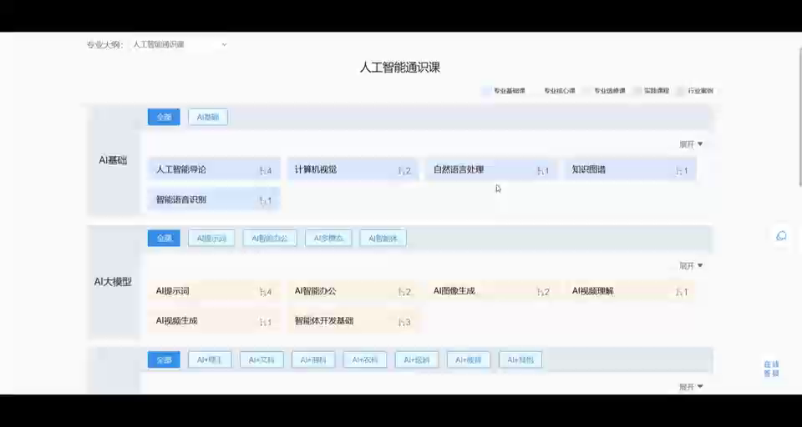
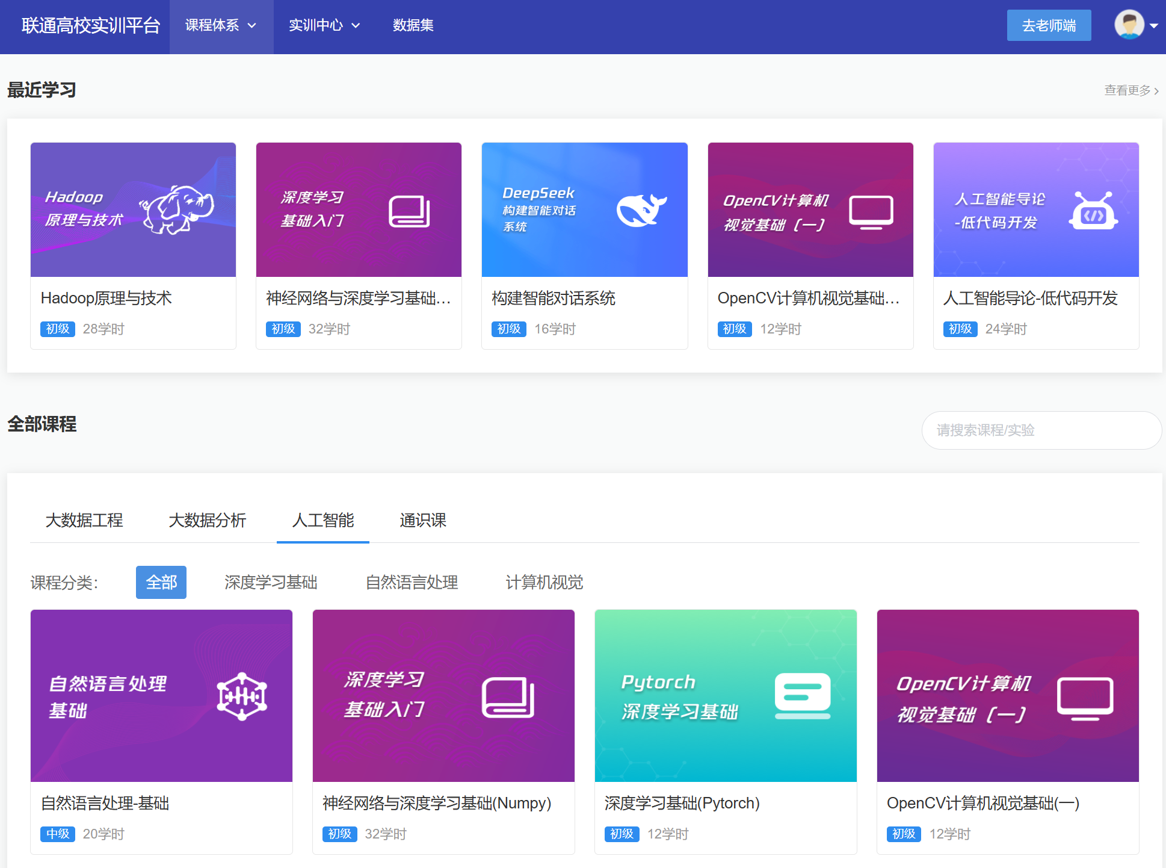
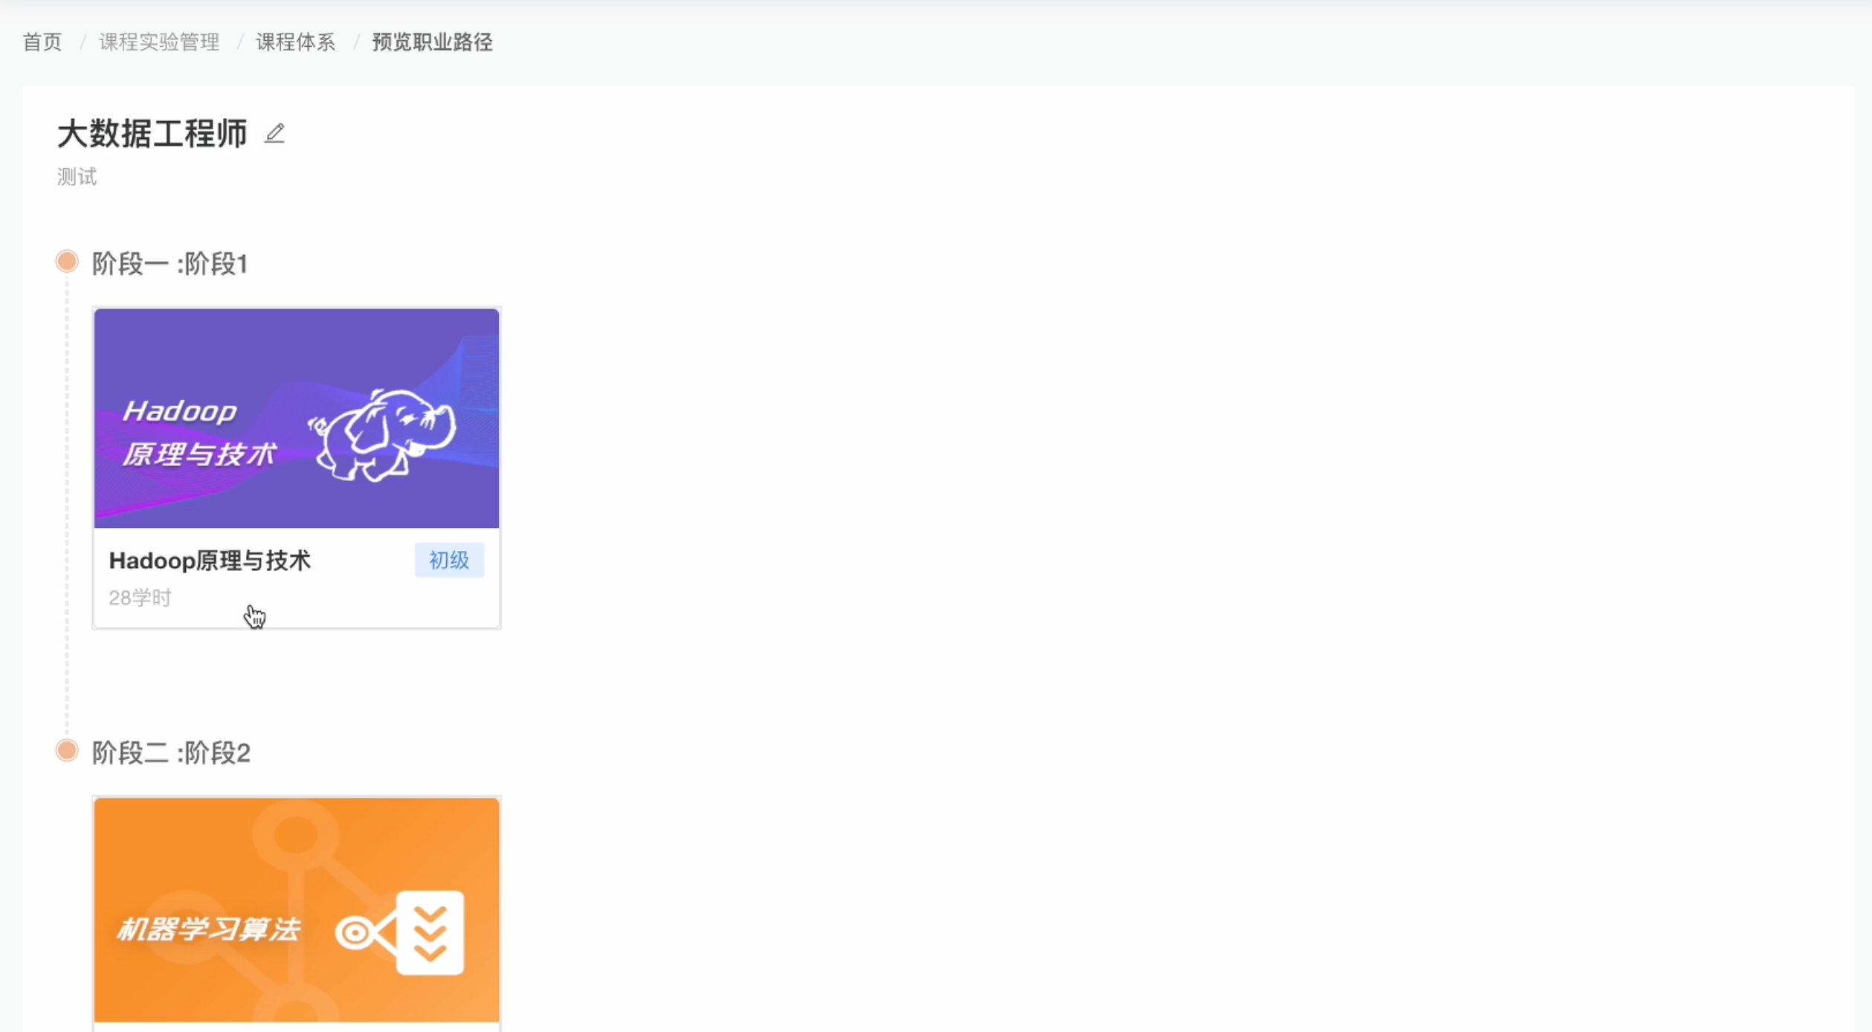
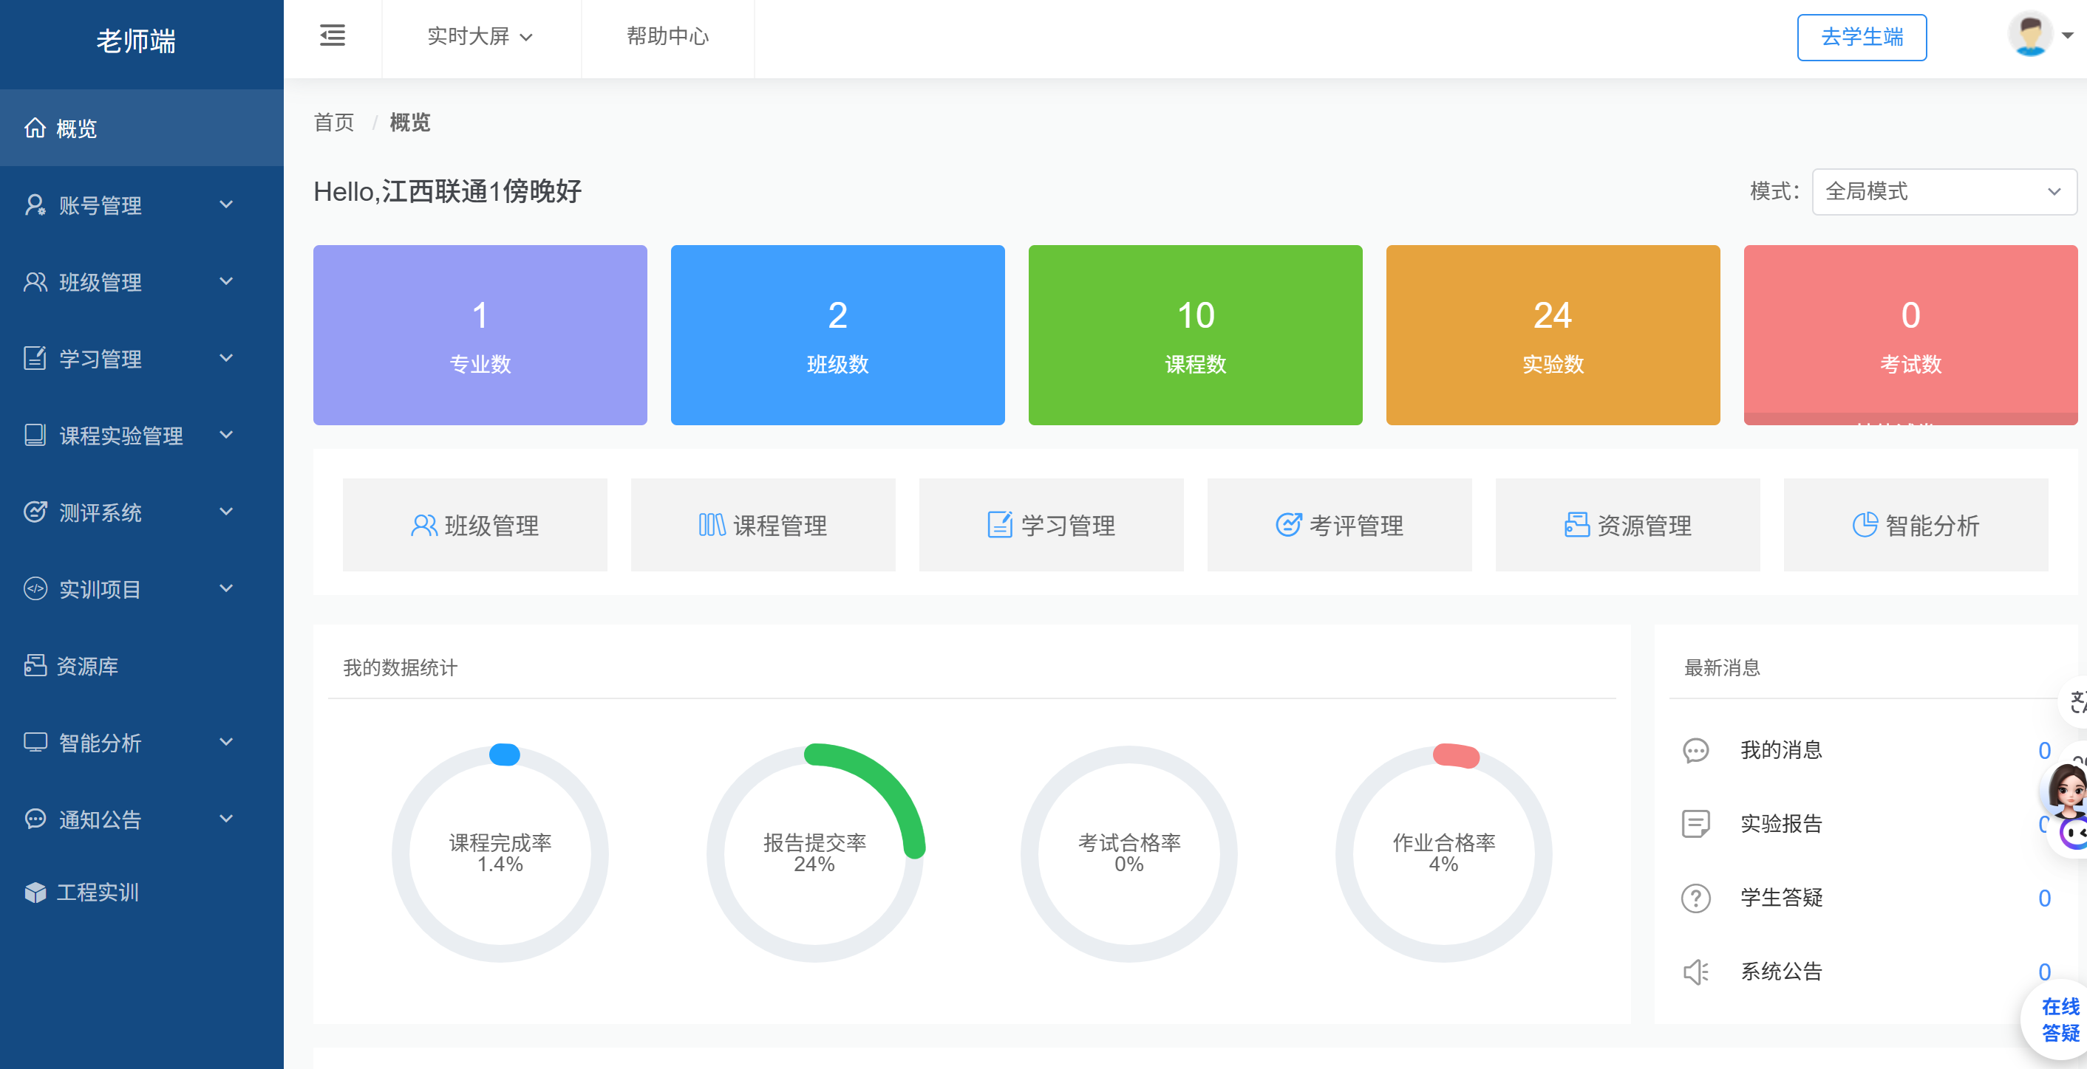
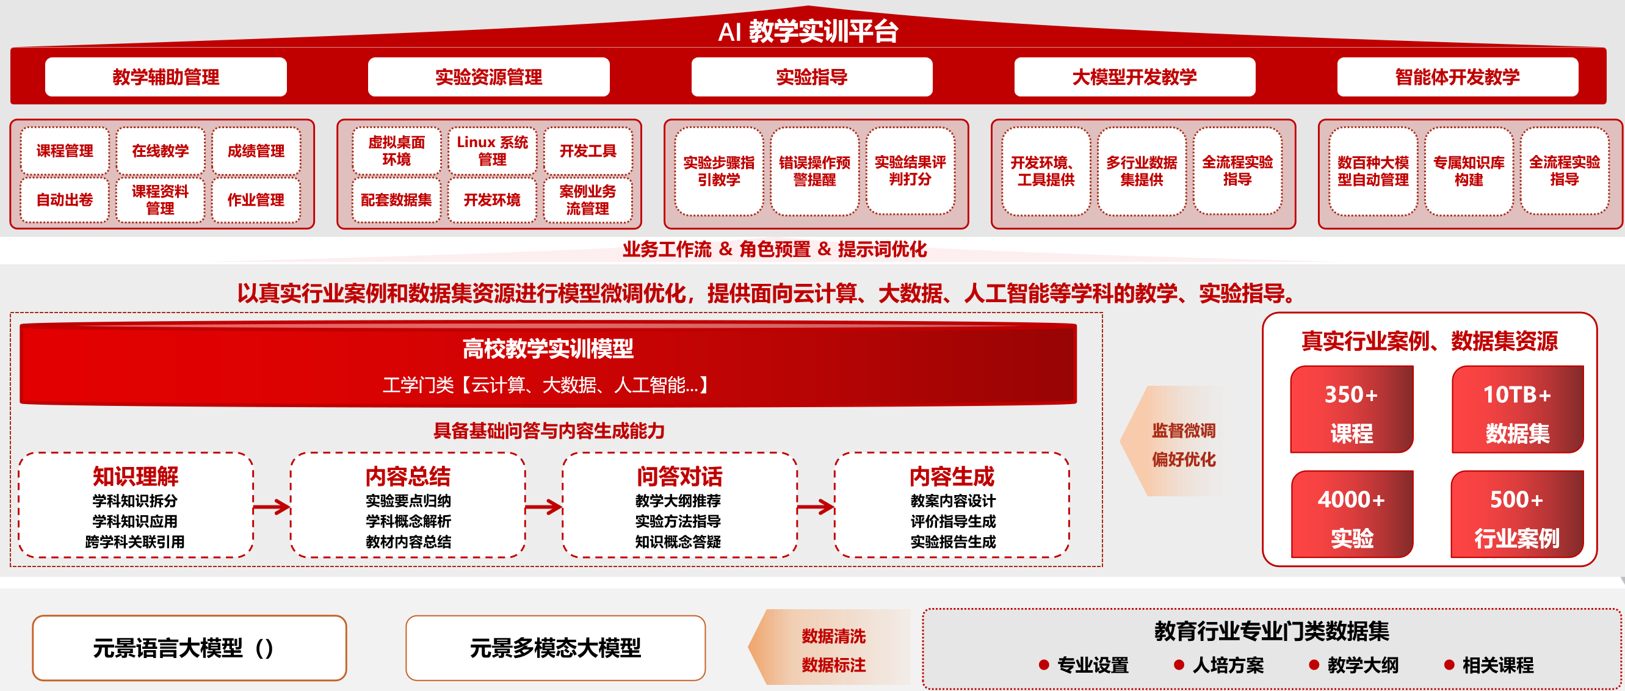
教育实训平台 南昌大学人工智能教学实训平台
结合南昌大学人工智能教学环节衔接不畅、学用脱节等典型难题，依托联通元景MaaS平台，联通云算力能力，开发了南昌大学人工智能教学实训平台产品，服务全校人工智能素养提升。
合作内容
服务特色
应用场景
整体：基于联通元景MaaS平台，联通云算力，整合中国联通人工智能赋能产业真实案例，面向南昌大学提供人工智能实训平台及人工智能实训课程服务。
实训平台：含实验开发、课程制作、教学测试、学习实训模块。支持元景MaaS等常用的人工智能实训环境。
实训课程：人工智能通识课等3门课程；AI+艺术等课程开发中。
理实一体，一站式课程+作业+实验，助力学习效率提升60%
学生端，支持课程学习、工程实战、智慧学伴
基于岗位-能力-课程设计，助力专业优化升级
教师端，支持课程制作实施，教学管理，智能分析
实施效果：服务校内用户：30000+；联合开展AI+艺术等10门课程开发，客户满意度：95%。
Notes:
我给大家快速介绍一下南昌大学人工智能教学实训平台，核心就是解决高校 AI 教学里 “学用脱节、环节不畅” 的老问题，帮全校师生提升 AI 素养。
简单说就是 “平台 + 课程” 双管齐下，我们依托联通元景 MaaS 平台和联通云算力，把产业里真实的 AI 案例搬进校园，给南昌大学做了一整套实训平台和课程服务。平台上，实验开发、课程制作、教学测试、学习实训这些模块全都配齐了，支持主流的 AI 实训环境，老师搭场景、学生练实操都很方便。课程这边，目前已经落地了 3 门 AI 通识课，AI + 艺术这些特色课也在开发中，从基础到跨学科都覆盖到了。
平台亮点：
第一，理实一体，效率拉满。平台把课程、作业、实验全打通了，一站式搞定，学生学完理论马上就能动手练，学习效率直接提升 60%，再也不用愁 “学了不会用”。
第二，跟着产业需求走，帮专业升级。我们是按 “岗位 - 能力 - 课程” 的逻辑设计的，把行业真实需求揉进课程里，让教的内容更贴合企业需要，助力学校的 AI 相关专业持续优化。

Slide 6
文博文创智能体架构
以知识图谱与大语言模型的深度融合作为技术根基，贯通文博领域的知识生产、知识融合和知识服务三层核心业务。整合结构化知识与自然语言处理能力，增强多源异构文化资源的智能识别与语义关联，推动数据向知识、知识向服务的转化。构建从文化数据积累到知识资产构建、再到面向公众开展知识服务的转化通道，为文博机构提供智慧化运营的基础支撑，明确数字化转型的技术架构和业务路径，助力文化资源活化及价值释放。
智慧科研
辅助学术深度挖掘
智慧策展
创新展览叙事体验
智慧伴游
提升游客体验
为文博研究者提供强大的知识发现工具，帮助学者发现隐含的学术关联，显著提升科研效率。
为策展工作提供了从创意到落地的全流程智能化支持，自动推荐关联文物，生成叙事线索。
为观众提供个性化导览与深度知识探索服务，链接背后隐形知识，开启文明溯源之旅。
面向游客（To C）
面向文化机构 (To B)SaaS+私有化部署
智慧伴游（游客服务 SaaS）
增值类（文创开发SaaS）
目的地服务
智能体
文物知识智伴
讲解词生成助手
智能导览助手
文创产品设计助手
AI换装智能体
AI伴游助手（API）
运营辅助
通过拍照、问答等多模态交互方式与文物进行互动，了解文物历史背景和文化价值
基于文物数据，自动生成多版本讲解词，支持学术版、少儿版、趣味版等差异化输出
智能博物馆导览，支持动态路线规划导览、智能随导随讲。基于游客画像推荐线上云展内容
基于文物素材原型及提示词，一键生成文创产品设计稿
3秒AI换脸，15秒生成视频，赋能沉浸式博物馆体验
赋能景点推荐、文旅优惠、行程规划以及实时旅游资讯等，提供丰富旅游服务和优质用户体验
设备运维助手
文物研究助手
讲解视频生成助手
文物故事串讲助手
文物场景复现助手
汉服生成智能体
文物拟人IP智能体
AI定制游助手(API)
场馆调度助手
办公助手
结合文物创意重组，快速生成科普短视频。将文物数据转化为可视化叙事内容
文物历史故事的动态生成与互动剧情创作。支持“口唇-表情-动作”全语义贯穿数智人讲解
文物使用场景活化，可生成文物历史场景还原视频
输入朝代关键词如“唐代襦裙”、“宋代褙子”等，自动生成对应形制汉服设计图
以不同历史朝代文物为原型与基本素材，生成代表文物特性的人物形象
高效生成个性化旅行路线及攻略，为用户提供精准、灵活的旅行方案
项目管理助手
知识
融合层
知识图谱构建与管理
知识建模
知识清洗
知识映射
知识对齐
知识关联
知识呈现
文物知识承载 | 文物知识推理 | 文化内容关联
知识
构建层
大模型驱动智能抽取
实体识别
关系抽取
事件抽取
人物 ｜ 文物 ｜ 机构 ｜ 事件 ｜ 朝代 ｜ 地域 | ……
数据资源层
多模态数据采集与治理
数据手段
技术能力
数据采集、数据清洗、数据融合、数据质量、数据治理
ETL、三维激光扫描、高清摄影、红外摄影、多光谱技术
馆藏数据 ｜ 档案目录 ｜ 考古报告 ｜ 研究论文 ｜ 历史文献 ｜ 影像资料馆藏 | 文物文档 | 学术论文著作 | 文物展前讲解 | 文创设计稿 | 国风手绘图 | 文化常识
Notes:
文博文创智能体平台以知识图谱 + 大语言模型的深度融合为技术底座，打通了从数据资源、知识构建、知识融合到智能体服务的完整链路，贯穿文博领域的知识生产、知识融合、知识服务三层核心业务。
架构分为四层：
数据资源层：通过多模态采集治理技术，把馆藏、文献、影像、文创等各类文化资源，转化为可被 AI 理解的高质量数据；
知识构建层：利用大模型完成实体、关系、事件的智能抽取，为后续的知识建模打下基础；
知识融合层：通过建模、清洗、映射、关联等环节，构建起文物知识图谱，实现从数据到知识的转化；
智能体服务层：面向 C 端游客，提供智慧伴游、目的地服务等；面向 B 端文博机构，提供文创开发、运营辅助等。

Slide 7
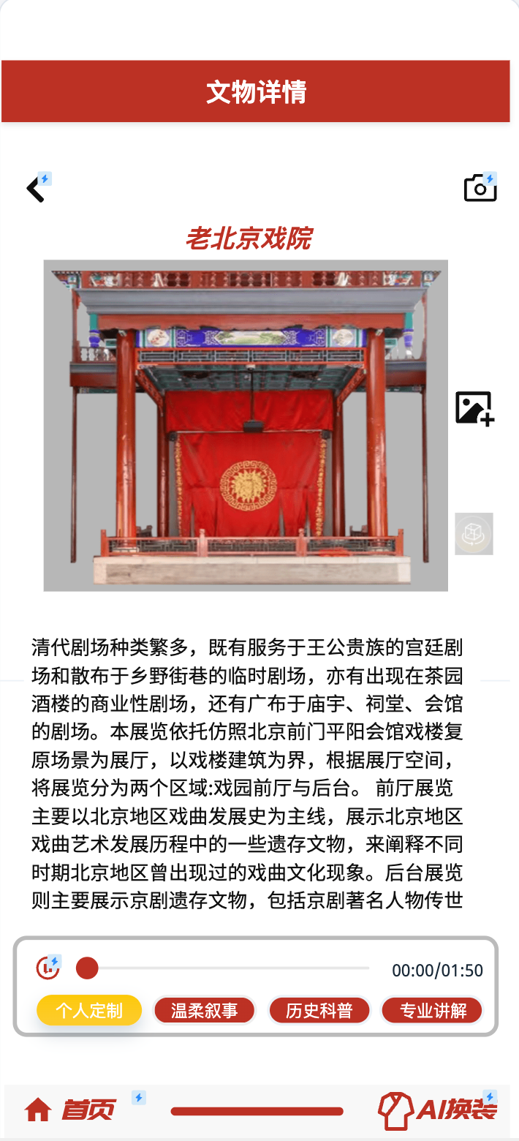
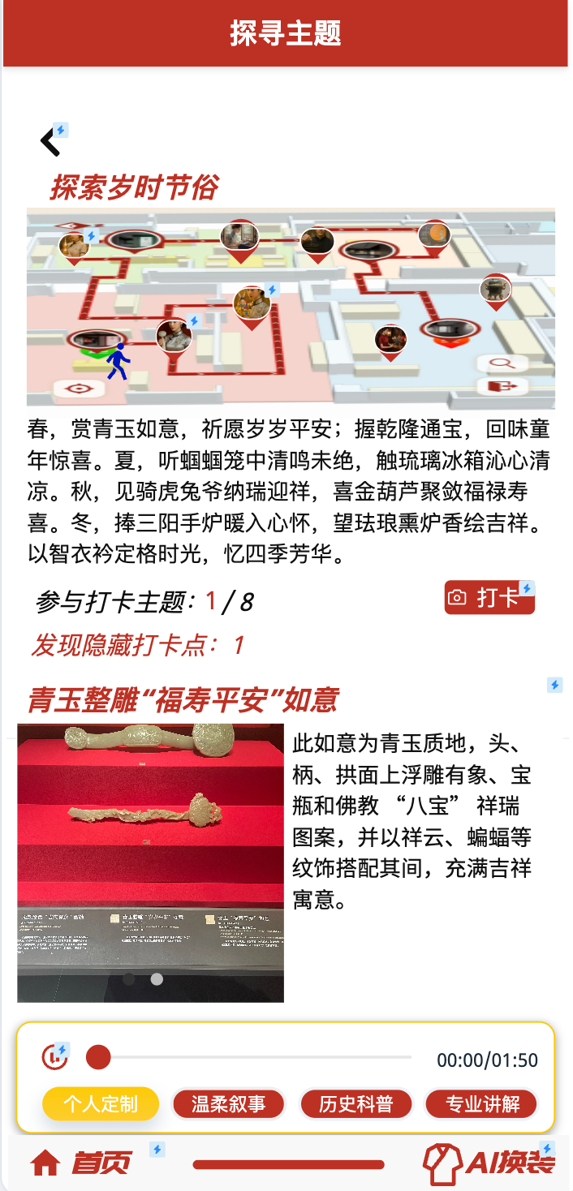
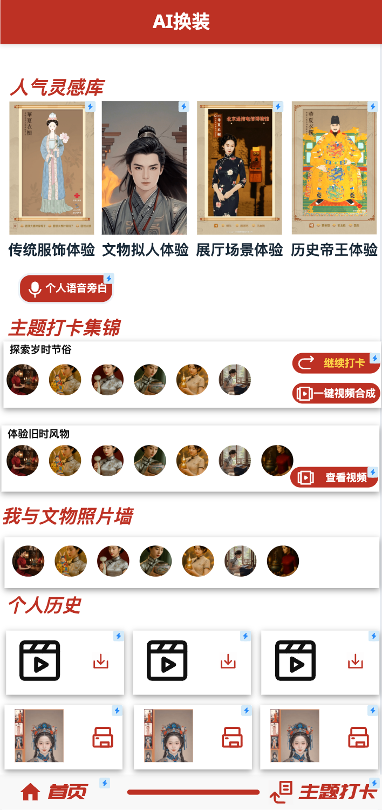
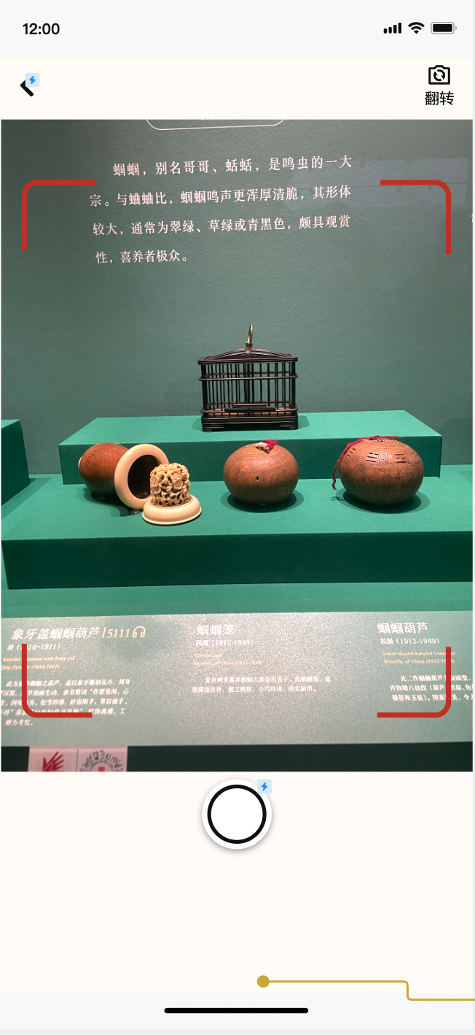
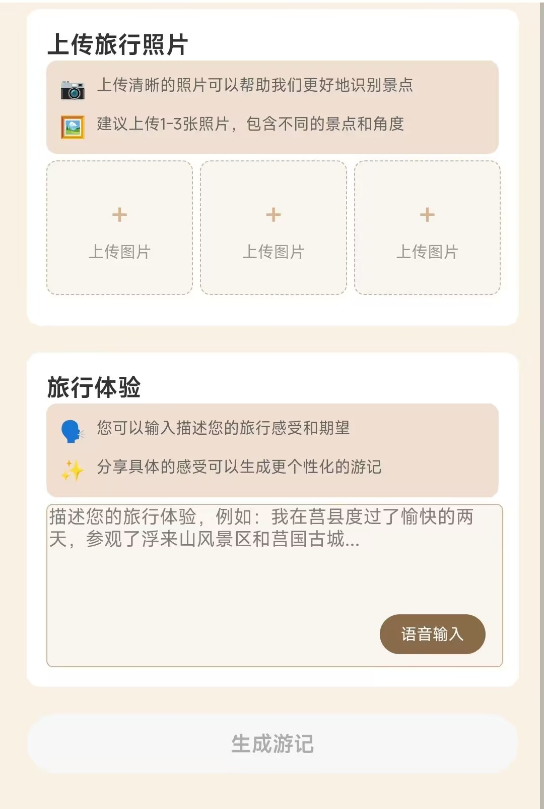
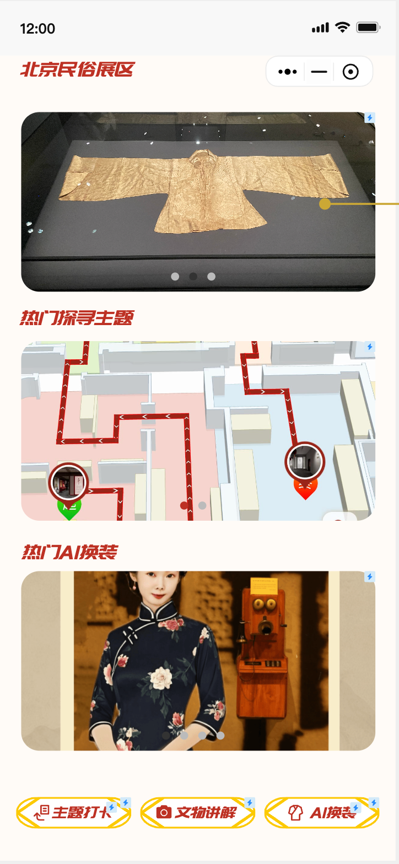
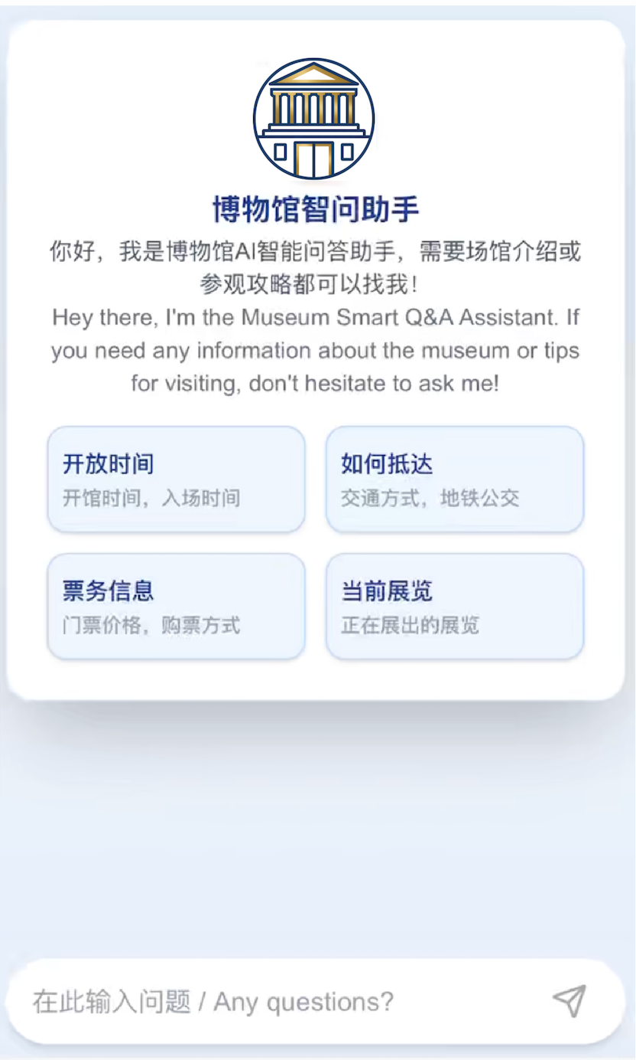
文博导览智能体 游客端功能介绍
在游客游览体验服务场景下，深度应用知识图谱技术，生成高度定制化且内容丰富的讲解词，以精准、生动方式传递每件文物背后的历史背景与文化内涵。通过有效提升整个游览环节的趣味性与互动性，引导游客从传统的被动参观模式转变为积极主动的探索式体验。从多维度理解文物所承载的故事与价值，进而在轻松愉悦的氛围中实现知识与乐趣的双重收获。
文物讲解
智慧导览/主题打卡
AI换装
拍照识图
AIGC游记
首页
数字人/智能客服
  讲解词基于知识图谱生成，降低AI幻觉，保证准确性，同时支持人工后台二次编辑
  可基于路线生成主题打卡能力，激活用户参观兴趣
  可AIGC生成小红书文风的游记，支持分享发布
Notes:
接下来为大家介绍文博导览智能体，游客端的功能。
文博导览把传统的 “被动听讲解”，升级成了主动探索、趣味互动的全新游览体验。
可以看到，从进入场馆开始提供导览路线、文物推荐；逛展时，拍照就能识别文物，自动生成讲解词；同时还设计了主题打卡、AI 换装、AIGC 游记生成，以及数字人智能客服等功能，把知识性、互动性和传播性结合起来，让游客在轻松有趣的过程中，深度理解文物背后的故事与文化价值。

Slide 8
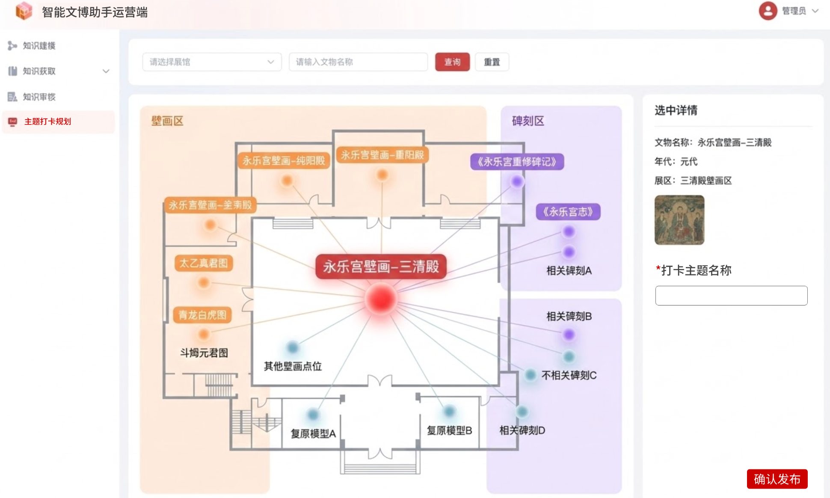
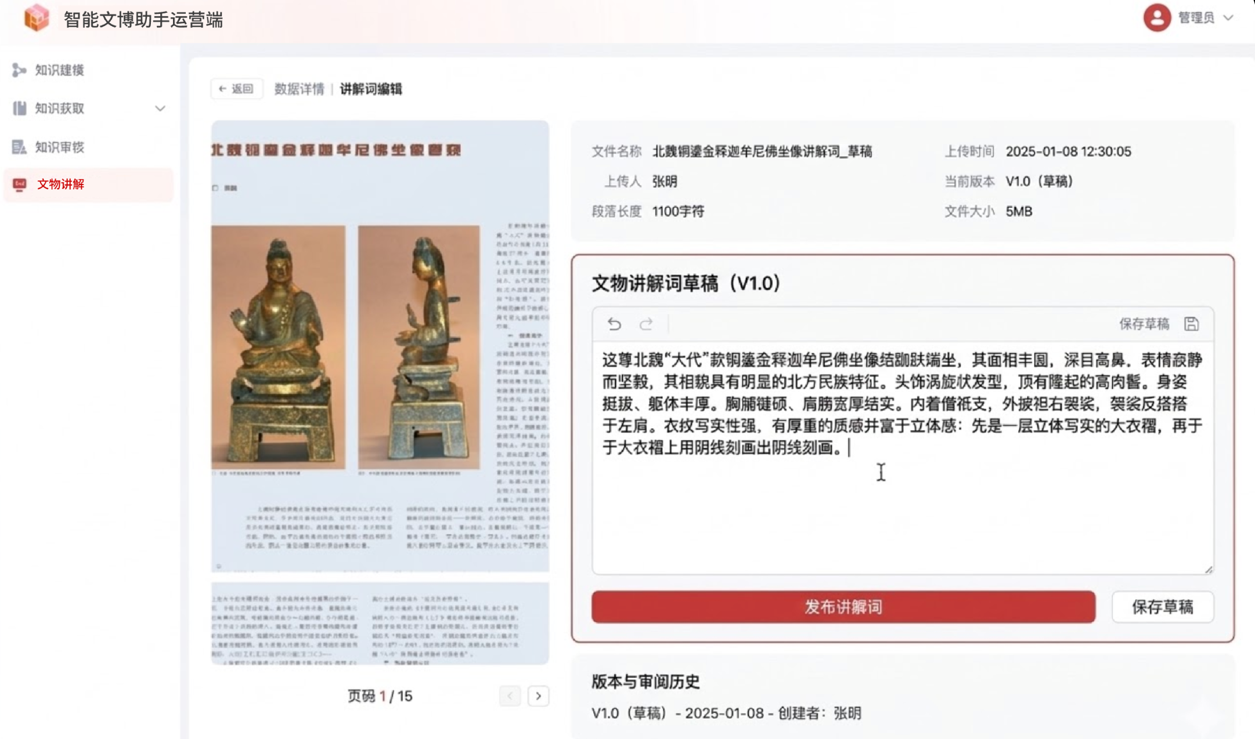
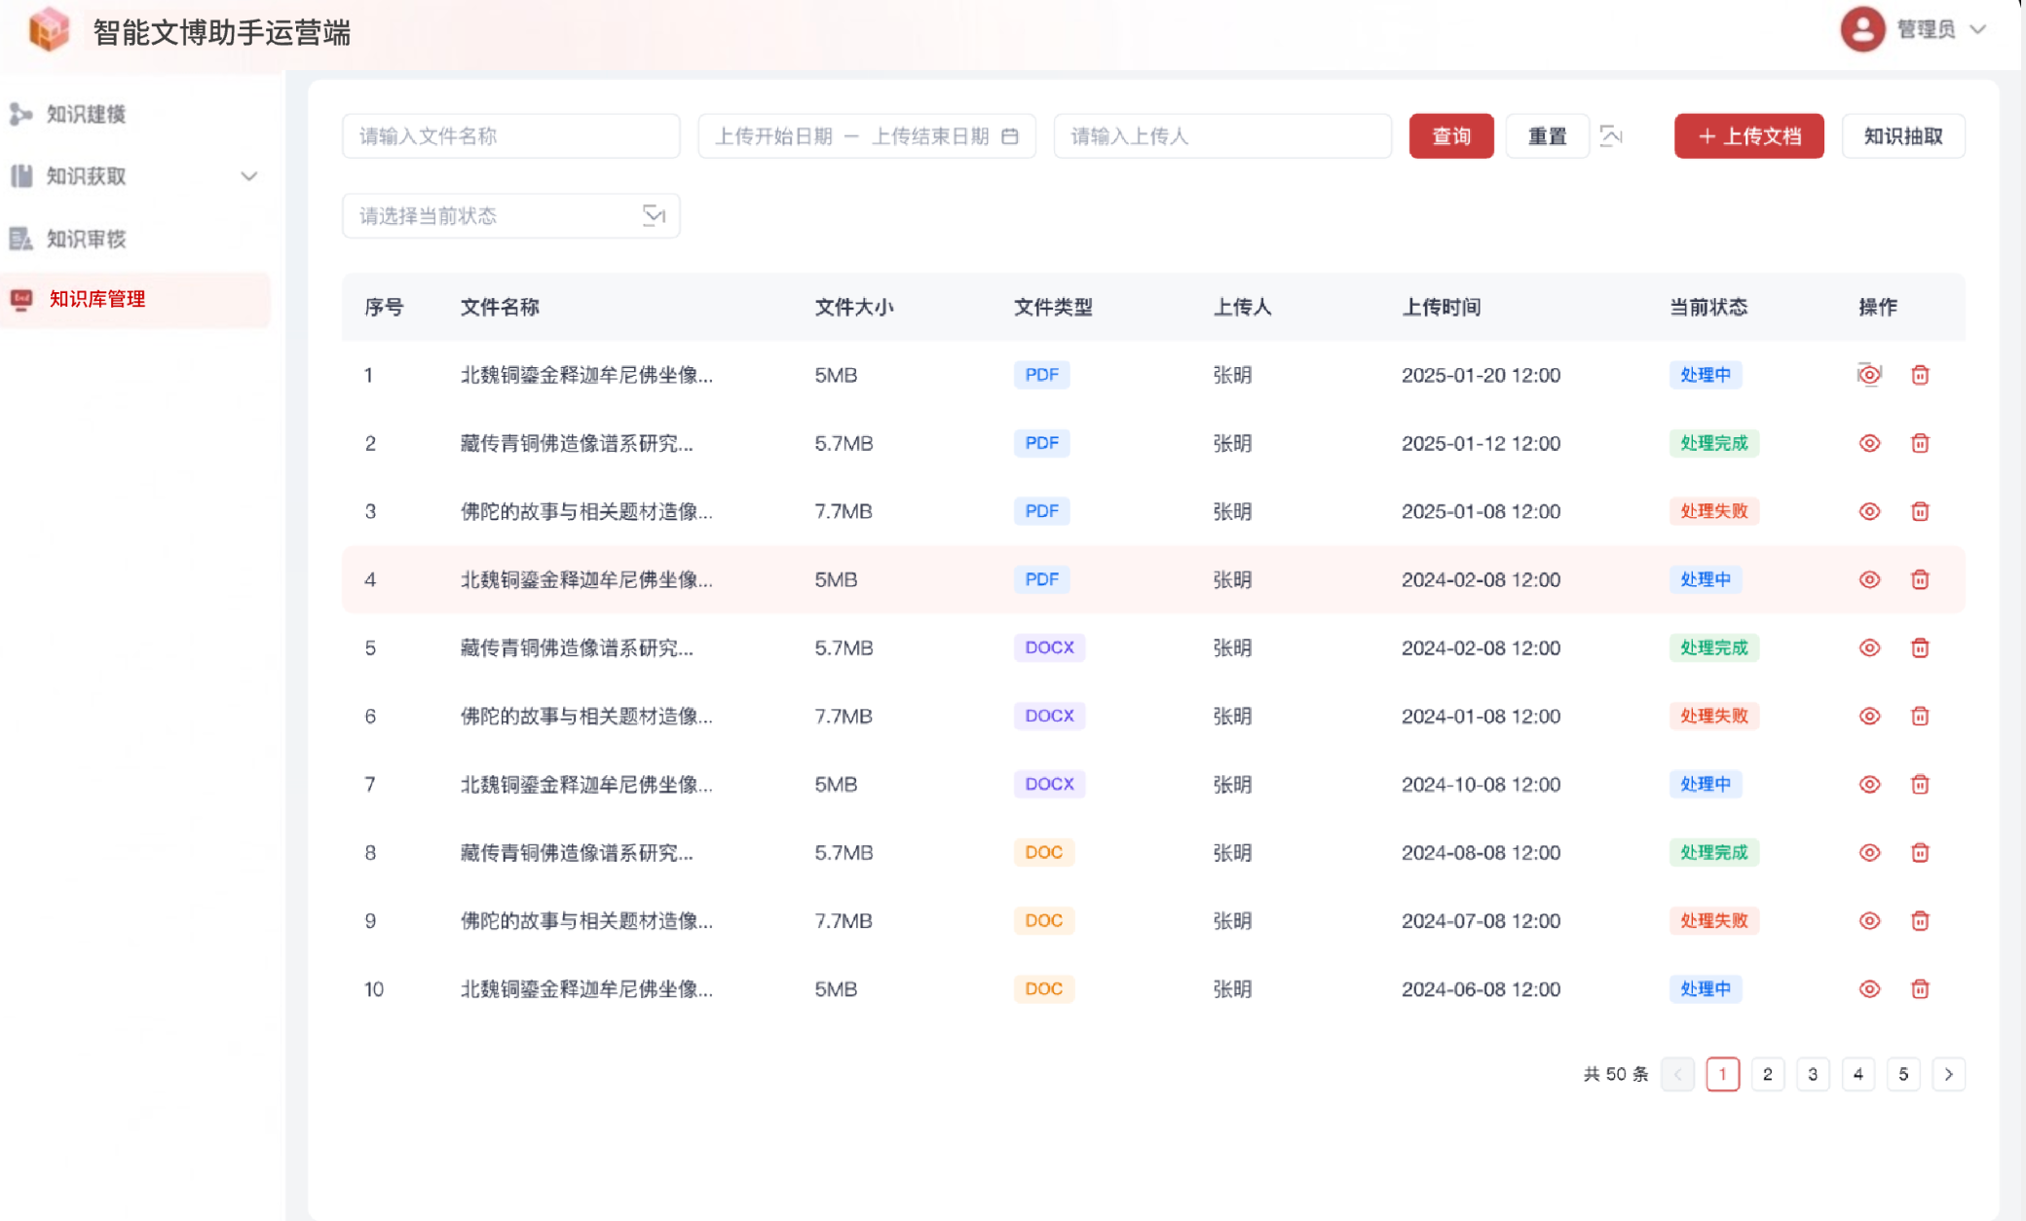
文博导览智能体 运营端功能介绍
从内容的创意构思与高质量创作，至用户全流程体验的顺畅衔接，再到精准高效的服务响应，以知识图谱为核心驱动力的智能服务引擎，借助深度语义解析与多维度数据分析，提升信息处理的自动化程度与服务的智能化水平，让运营者得以完全摆脱繁杂重复的信息维护事务，将更多的精力与时间投入到文化价值的发掘、创意内容的谋划以及文化传播的核心任务中，进而最大程度地增强文化传播的深度与影响力
自动相关文物推荐，帮助制定打卡路线
讲解词自动生成/可二次编辑
动态维护内容，知识问答实时更新
  在知识抽取的基础上，可 AIGC 讲解词，同时支持二次编辑修改。
  借助知识图谱的知识关联能力，生成相关文物推荐，帮助制定导览、打卡路线。
  支持实时更新智能问答内容（含基础运营信息、文物信息）。
Notes:
文博导览智能体，面向运营人员实现了三大场景功能。
1. 讲解词智能生成，基于文物知识库自动生成专业讲解词，同时支持人工修改，兼顾效率与内容准确性。
2. 智能路线与内容策划：自动推荐相关文物、规划主题打卡路线，降低策展与运营的门槛。
3. 内容动态维护与实时更新：支持对文物信息、运营数据、问答知识库的集中管理和实时更新，让服务响应更精准高效。

